Slide 1
Aplikasi Evidence dalam Praktek Kebidanan Melalui Standard dan Guedeline
Fitriyana Kaban, S.Keb., Bdn., M.K.M

Slide 2
FITRI YANA KABAN
MEDAN
DOSEN KEBIDANAN FKK UNPRI
0812-6990-6112
fitriyanakaban1995@gmail.com
IG fitrikaban_1995
FB Fitri Yana Kaban

Slide 3
APA ITU EVIDANCE BASED?

Slide 4
KATEGORI EBP MENURUT WHO……
Evidence-based Medicine adalah pemberian informasi obat-obatan berdasarkan bukti dari penelitian yang bisa dipertanggung jawabkan.
Evidence-based Policy adalah satu sistem peningkatan mutu pelayanan kesehatan dan kedokteran (Clinical Governance): suatu tantangan profesi kesehatan dan kedokteran di masa mendatang.
Evidence based Midwifery adalah pemberian informasi kebidanan berdasarkan bukti dari penelitian yang bisa dipertanggung jawabkan.
Evidence based report adalah merupakan bentuk penulisan laporan kasus yang baru berkembang, memperlihatkan bagaimana hasil penelitian dapat diterapkan pada semua tahapan penatalaksanaan pasien.
.

Slide 5
Evidence based Midwifery adalah pemberian informasi kebidanan berdasarkan bukti dari penelitian yang bisa dipertanggung jawabkan. Praktik dalam kebidanan yang di utamakan adalah lebih didasarkan pembuktian ilmiah hasil observasi/penelitian dan pengalaman praktik terbaik dari semua para praktisi dari seluruh penjuru dunia. Rutinitas yang tidak terbukti manfaatnya kini tidak dianjurkan lagi.

Slide 6
TREND & ISSUE TERKINI DALAM ANC
Keterlibatan klien dalam perawatan diri sendiri (self care)
ANC pada usia kehamilan lebih dini
Praktek yang berdasarkan bukti (evidence-based practice)

Slide 7
Sesuai dengan evidence based practice, pemerintah telah menetapkan program kebijakan asuhan kehamilan sebagai berikut:
Kunjungan ANC minimal 4 kali Kunjungan
Trimester I
Waktu kunjungan : Sebelum empat (4) minggu.
Alasan perlu kunjungan:
Mendeteksi masalah yang dapat ditanagni sebelum membahayakan jiwa.
Mencegah masalah, misal : tetanus neonatal, anemia, dan kebiasaan tradisional yang berbahaya.
Membangun hubungan saling percaya .
Memulai persiapan kelahiran dan kesiapan mengahdapi komplikasi
Mendorong perilaku sehat ( nutrisi, kebersihan, olahraga, istirahat, seks, dll).
Trimester II
Waktu kunjungan : 14-28 minggu

Slide 8
Alasan perlu kunjungan:
Sama sengan trimester I , ditambah : kewaspadaan khusus terhadap hipertesi kehamilan (deteksi gejala pre-eklampsi, pantau tekanan darah, evaluasi edema, proteinuria ).
Trimester III
Waktu kunjungan:
28-36 minggu
36 minggu.
Alasan perlu kunjungan:
Sama dengan trimester sebelumnya ditambah deteksi kehamilan ganda.
Sama dengan trimester sebelumnya, ditambah kelainan letak atau kondisi yang memerlukan persalinan di rumah sakit

Slide 10
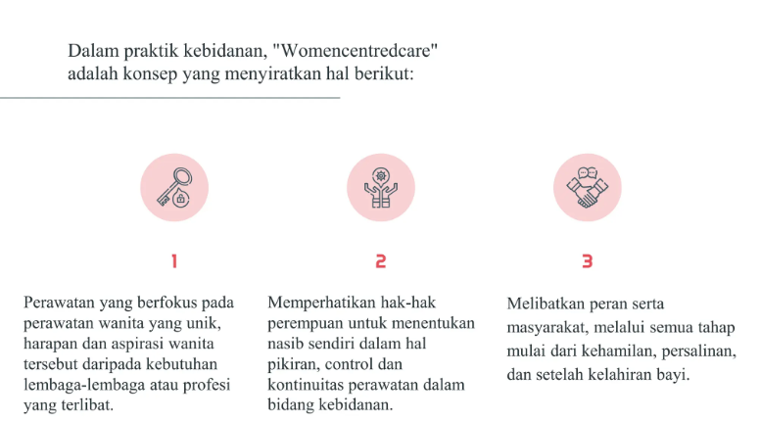

Slide 11
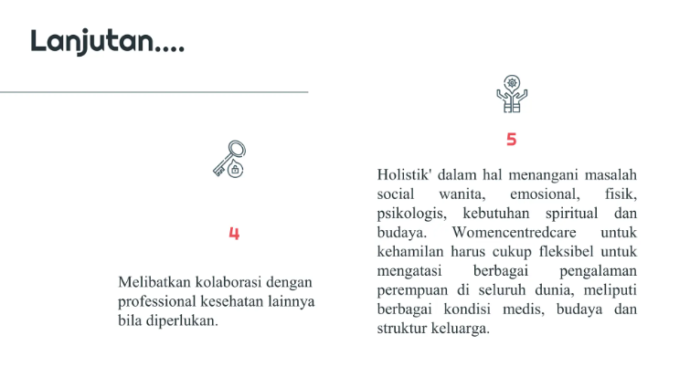

Slide 12
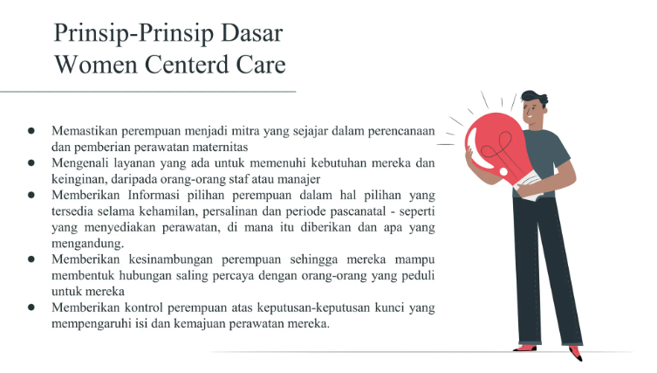

Slide 13
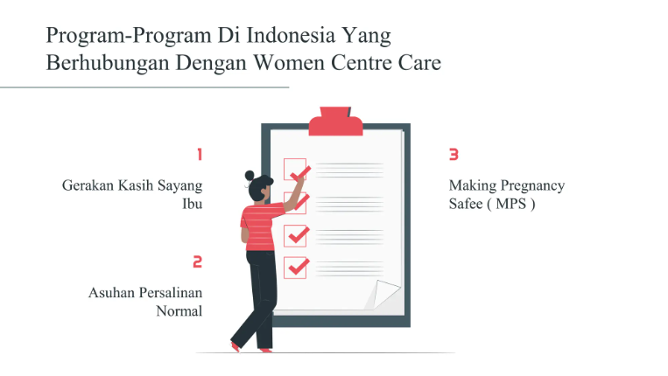

Slide 14
PERAN BIDAN
Bidan dalam memberikan asuhan yang berpusat pada wanita harus berlandaskan pada filosofi asuhan kebidanan yaitu safety, satisfying, menghormati martabat manusia dan self determination, respecting culture dan etic diversity, family centered, dan health promotion.

Slide 15
Karakteristik Model Asuhan Yang Dilakukan
Ada monitoring fisik, psikologis dan kesejahteraan soial selama siklus reproduksi
Menyiapkan wanita dengan pendidikan yang berbeda, konseling, dan asuhan prenatal
Bantuan penanganan yang berkesinambungan selama persalinan dan melahirkan
Dukungan post partum
Meminimalkan penggunaan intervensi teknologi
Identifikasi masalah obstetric, dengan perujukan kepada provider yang tepat untuk asuhan

Slide 16
Kutipan Kata Bijak

Slide 17
Teknik Komunikasi dalam Menyampaikan Evidence dengan Memperhatikan Prinsip Women – Centered Care
Fitriyana Kaban, S.Keb., Bdn., M.K.M

Slide 18
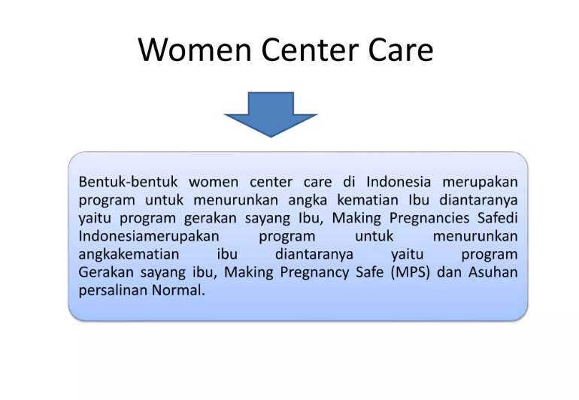

Slide 21
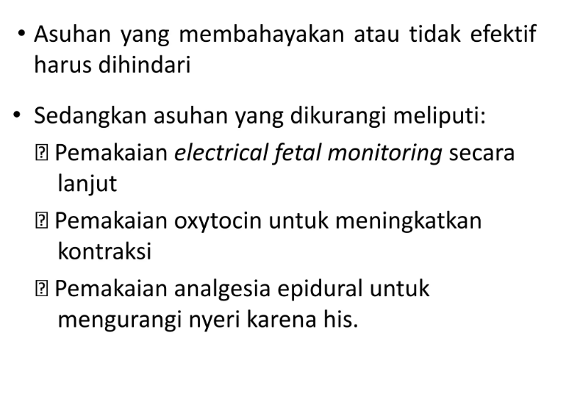

Slide 22
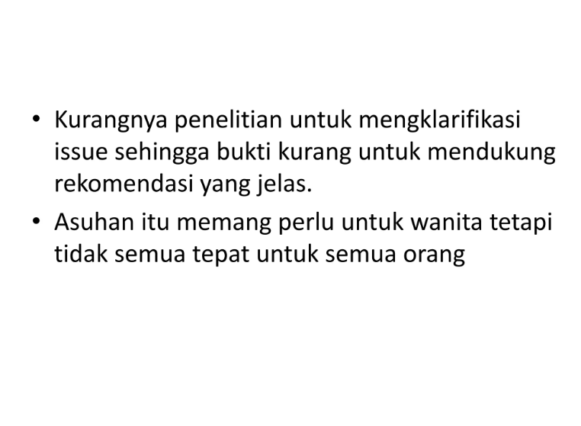

Slide 24
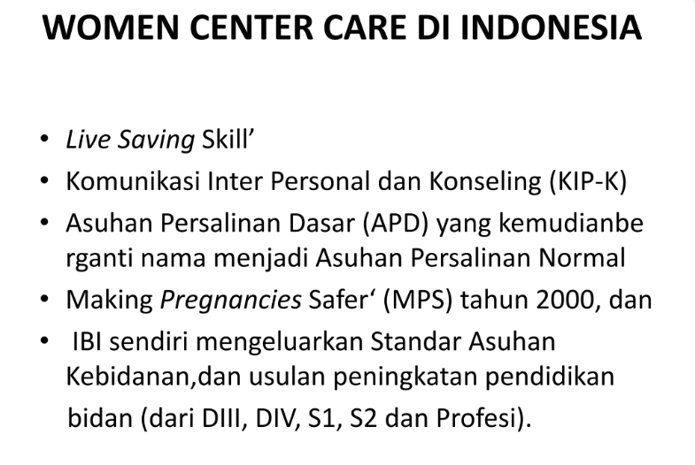

Slide 25
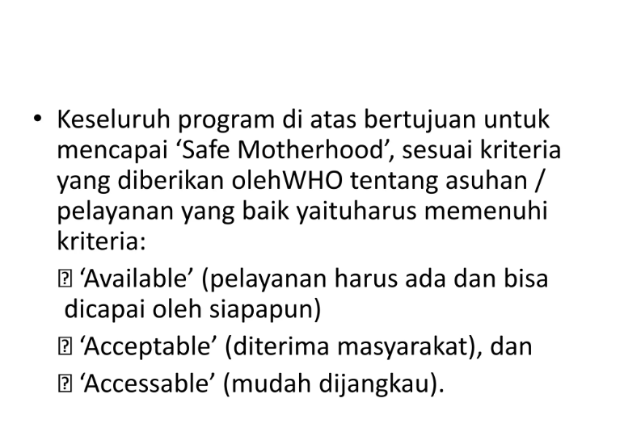

Slide 27
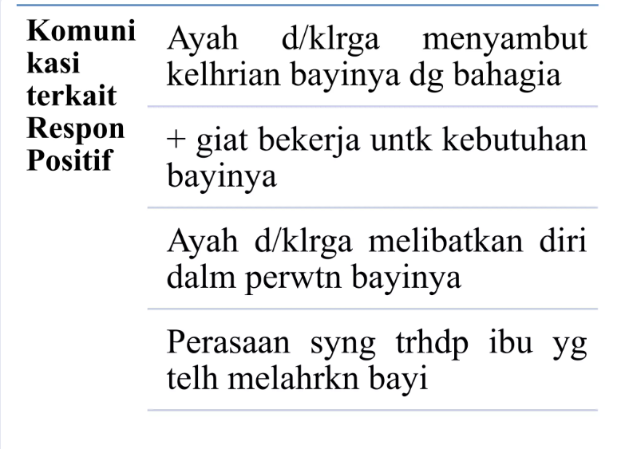

Slide 28
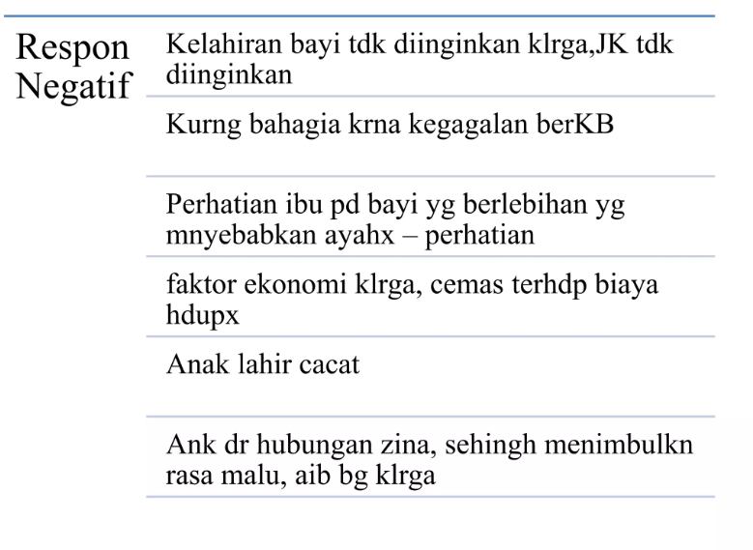

Slide 32
TERIMAKASIH

